Slide 1
OŠ Dore Pejačević
Našice
MOJ KUĆNI LJUBIMAC
Učiteljica: Ksenija Orešković
Učenik: Marko Vitković, 1.c

Slide 2
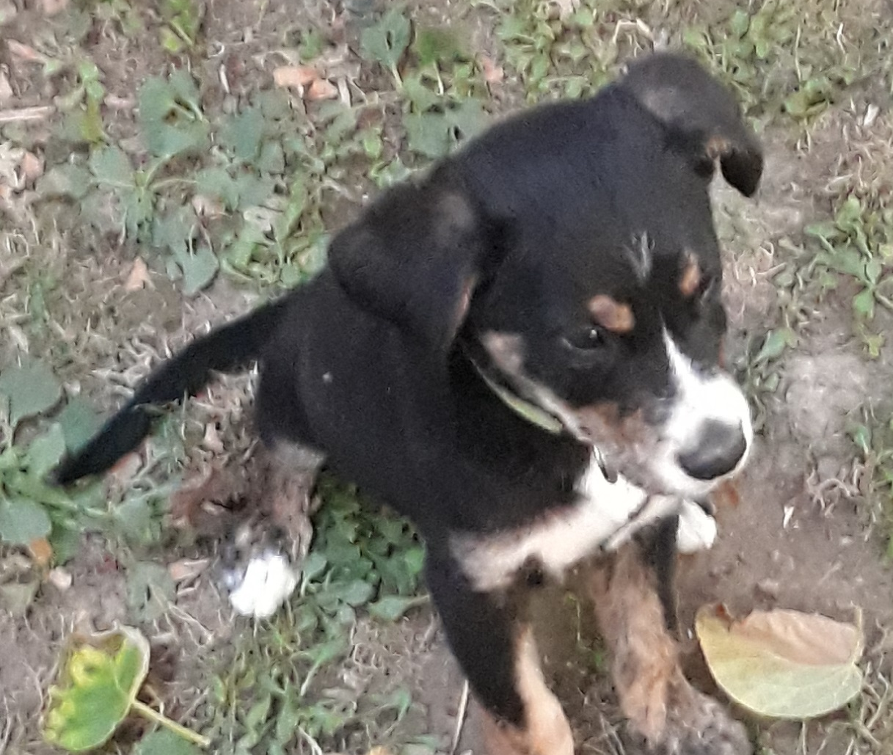
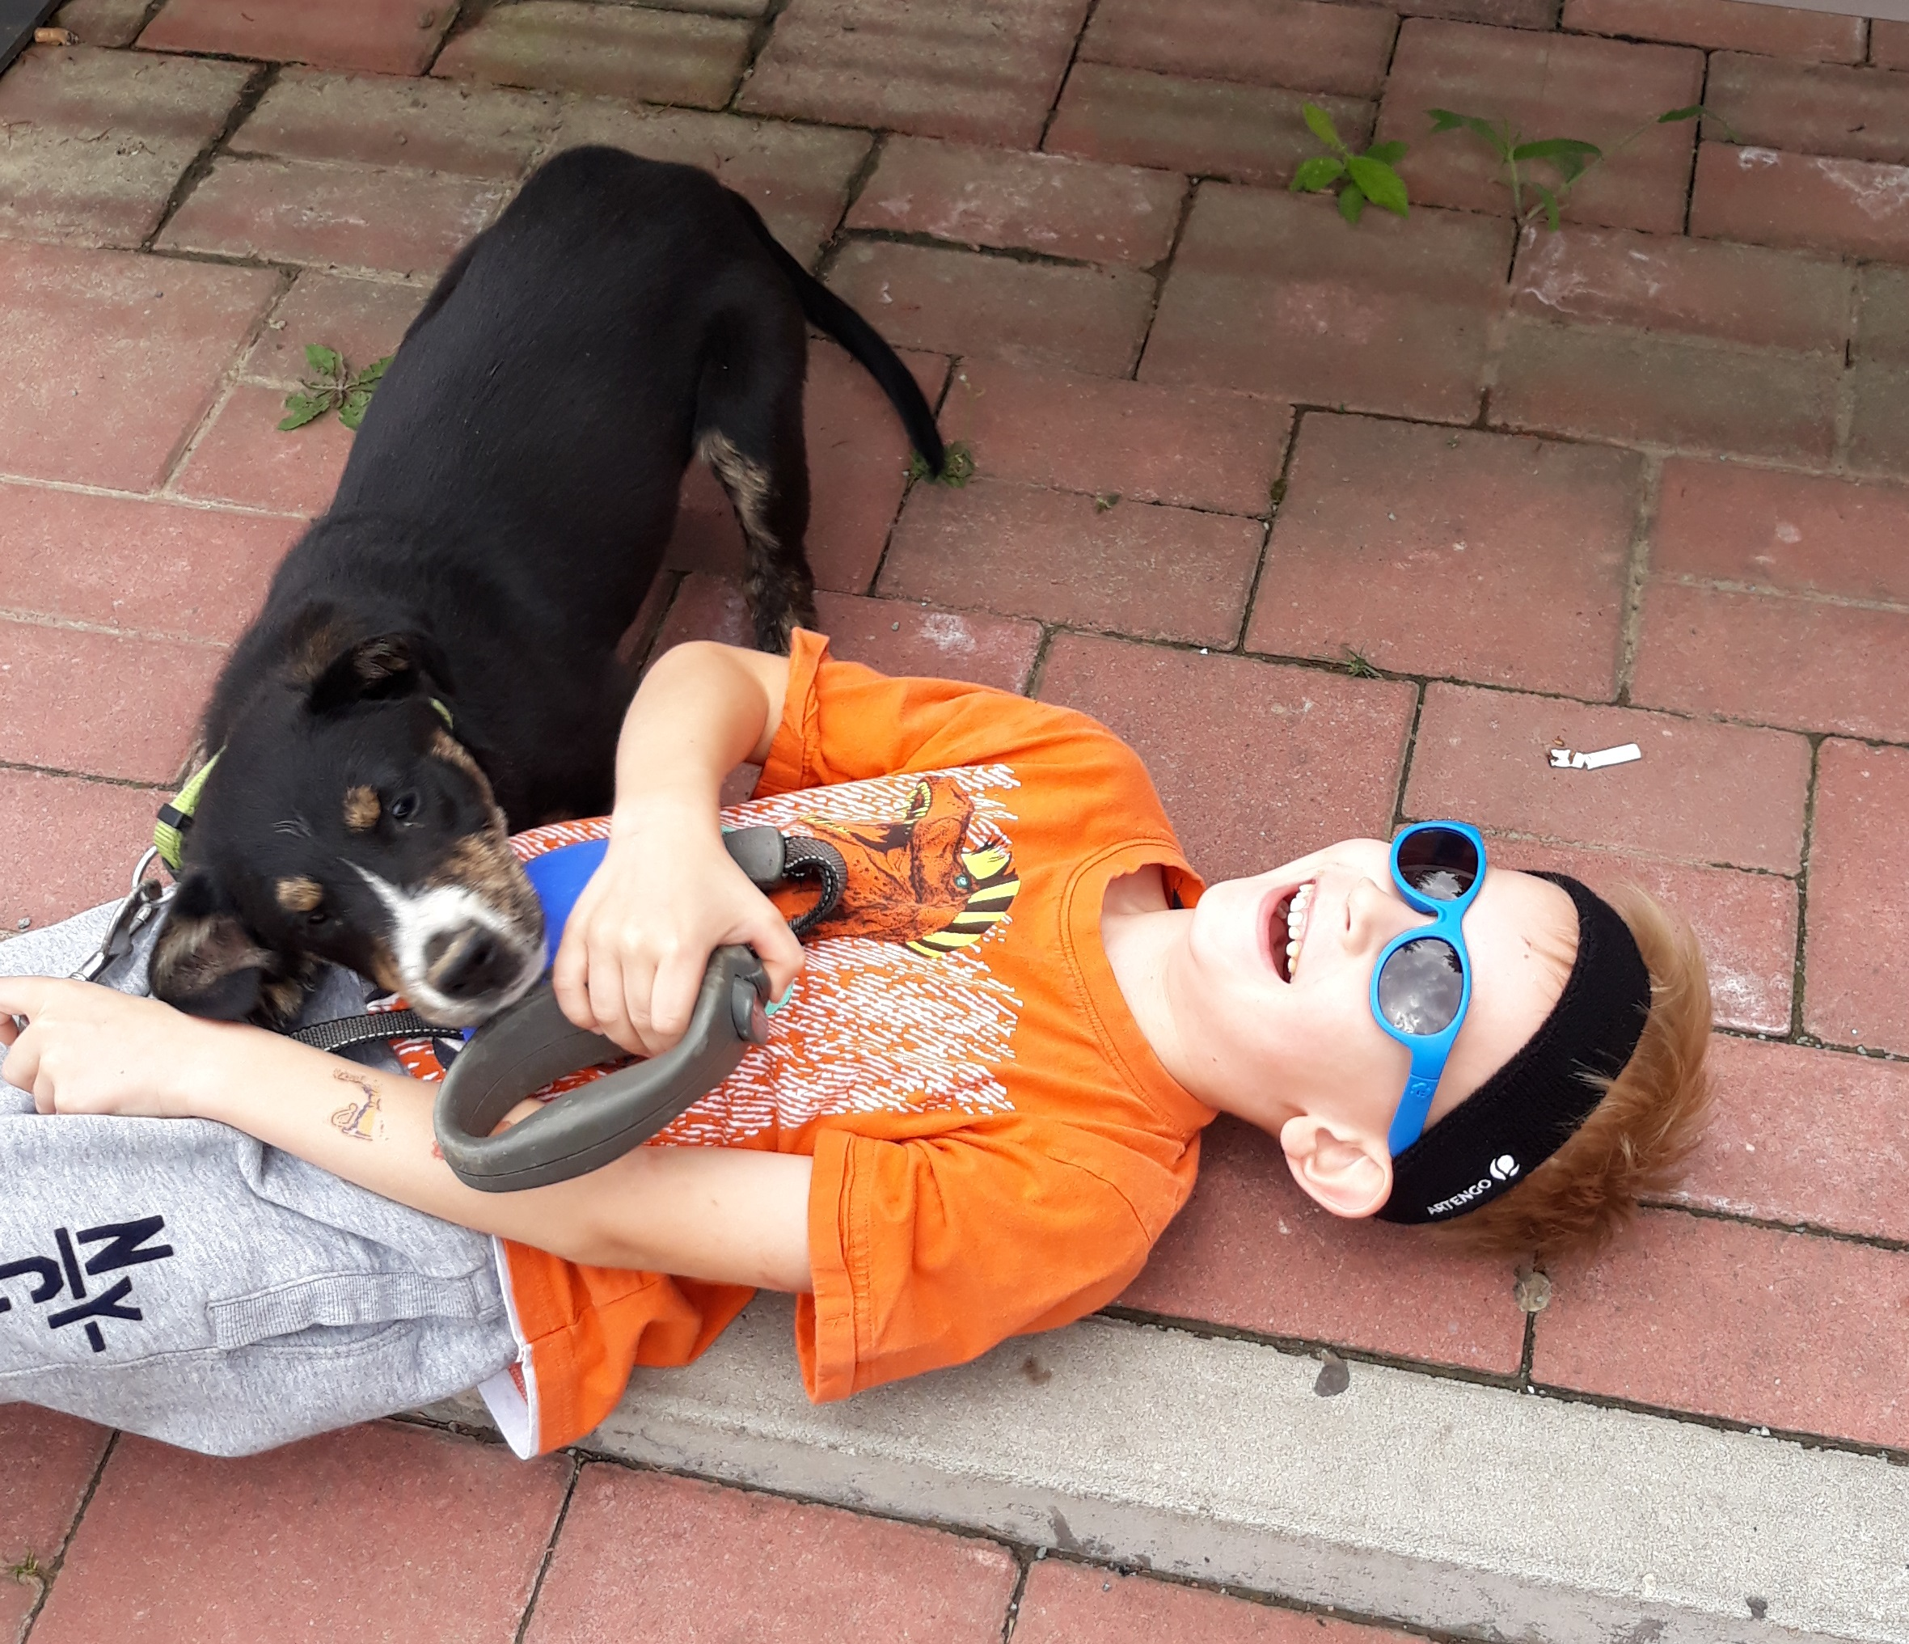
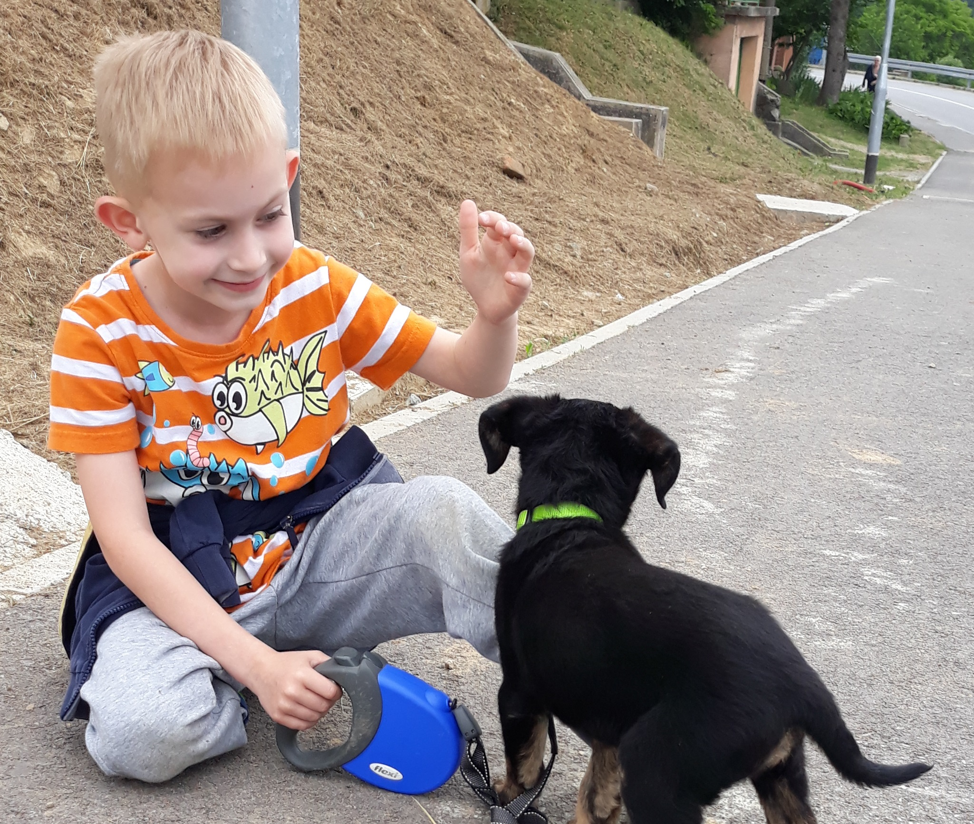
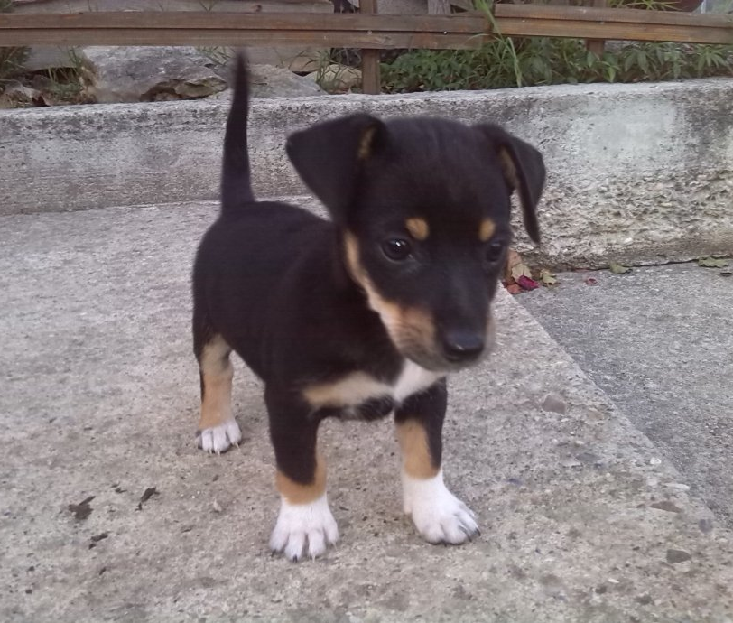

Slide 3
Moj pas
Zove se Roki.
Srednjeg je rasta i malo je deblji.
Rep je malo kraći.
Uši su mu malo veće.
Sviđa mi se moj Roki.
Zato jer nekad poludi.

